Slide 1
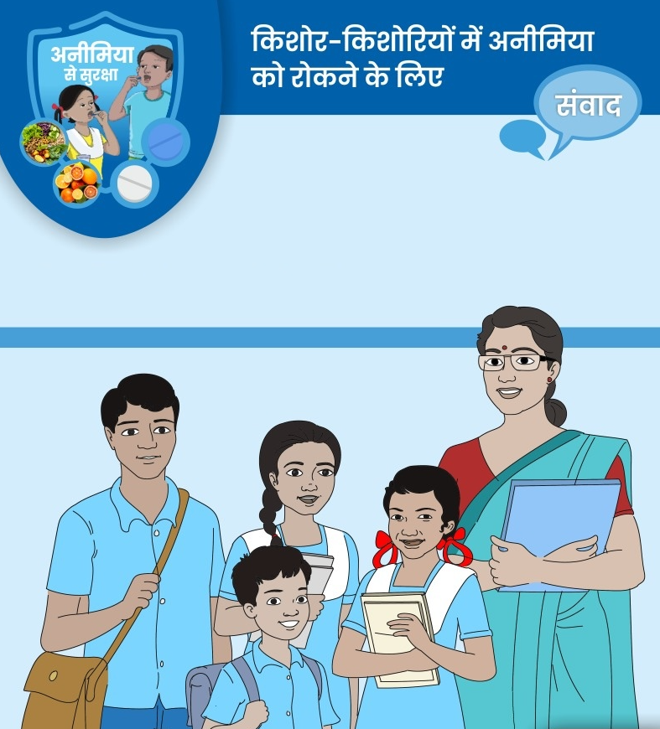
किशोरवयीन मुलांमधील एनिमिया वर प्रशिक्षण
शालेय शिक्षकांसाठी संवाद कौशल्ये
मॉडयूल 1- सत्र 2

Slide 2
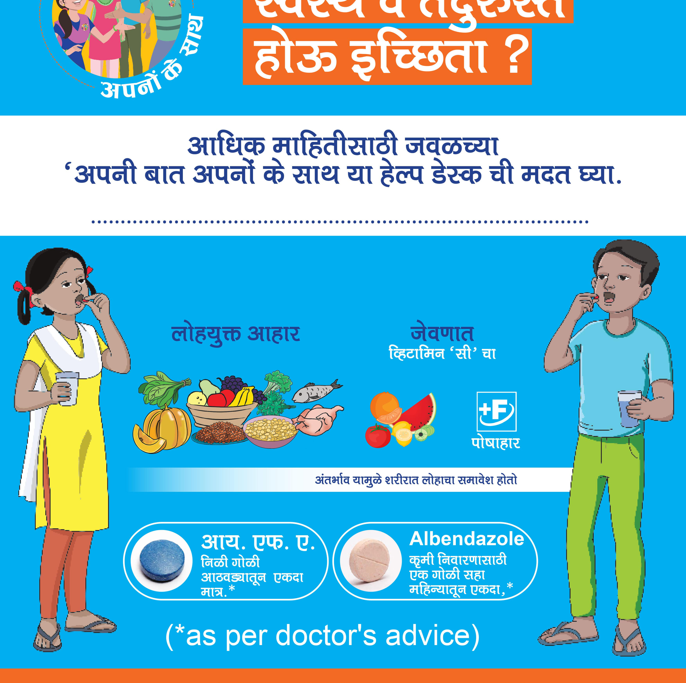
सत्र 2 एनेमियाची ओळख

Slide 3
सत्र 2 उद्दिष्टे
सत्राच्या अंती सहभागींना :
एनेमियाविषयी योग्य माहिती होईल Appropriate information on anemia
10 ते 19 वयोगटातील मुलामुलींवर एनेमियाचा कसा प्रभाव पडतो याची माहिती मिळेल.
एनेमियाचे संकेत आणि लक्षणे समाजातील आणि ते त्या विषयी सगळ्यांना माहिती देऊ शकतील.

Slide 4
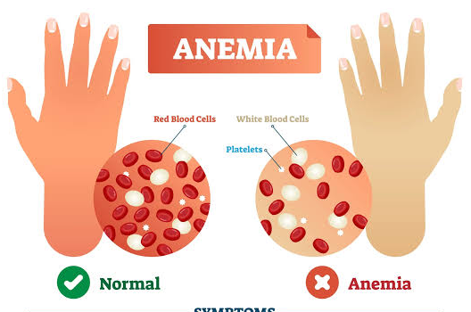
एनेमिया म्हणजे काय
लाल रक्त पेशी
लोह
हिमोग्लोबिन
एनेमिया म्हणजे शरीरातील लाल रक्तपेशींची संख्या कमी होणे
लाल रक्तपेशीं मध्ये असलेल्या लाल द्रव्याला हिमोग्लोबिन म्हटले जाते.
हिमोग्लोबिन हे एक विशेष प्रथिनं आहे जे हृदयातून ऑक्सिजन घेते आणि शरीरातील सर्व अवयवांना पुरवते
हिमोग्लोबिन तयार करण्यासाठी शरीराला लोहाची गरज असते
प्रत्येक रक्त पेशी मध्ये असलेल्या हिमोग्लोबिन मध्ये लोह असते.
लोह हिमोग्लोबिनला ऑक्सिजन संपूर्ण शरीरात वाहून नेण्यास मदत करते
जेव्हा शरीरातील लोहाचा साठ कमी होतो तेव्हा रक्त क्षय होतो.
प्रथिनं

Slide 5
आपल्या शरीरात Hb चे प्रमाण किती असावे ?
वयोगट | एनेमिया मुक्त Hb g/dl blood | एनेमिया Hb g/dl blood
6 -59 महिने | > 11.0 | <11.0
5 -10 वर्षे | > 11.5 | < 11.0
11-15 वर्षे | > 12.0 | < 12.0
15 वर्षापेक्षा अधिक महिला | > 12.0 | < 12.0
15 वर्षापेक्षा अधिक पुरुष | > 13.0 | < 13.0
गर्भवती महिला | > 11.0 | < 11.0

Slide 6
How much Hb should we have?
वयोगट | एनेमिया मुक्त | सौम्य एनेमिया | मध्यम एनेमिया | गंभीर एनेमिया
6 -59 महिने | > 11.0 | 10-10.9 | 7.0 – 9.9 | <7.0
5 -10 वर्षे | > 11.5 | 11.0-11.4 | 8.0 – 10.9 | <8.0
11-15 वर्षे | > 12.0 | 11.0-11.9 | 8.0 – 10.9 | <8.0
15 वर्षापेक्षा अधिक महिला | > 12.0 | 11.0-11.9 | 8.0 – 10.9 | <8.0
15 वर्षापेक्षा अधिक पुरुष | > 13.0 | 11.0 – 12.9 | 8.0 – 10.9 | <8.0
गर्भवती महिला | > 11.0 | 10.0-10.9 | 7.0 – 9.9 | <7.0
Notes:
Thisslide is for use of the trainers in ToT. Not to be given to Teachers

Slide 7
एनेमियाचे संकेत आणि लक्षणे
जर तुम्हाला हे संकेत आणि लक्षणे दिसली तर तो एनेमिया असू शकतो :
भूक न लागणे
थकवा
थोड्याश्या श्रमाने श्वास फुलणे
नखे पांढरी दिसणे
नखे ठिसूळ होणे आणि तुटणे
डोळ्यातील कडा आतल्या बाजूने पांढऱ्या दिसणे
जीभ पांढुरक्या रंगाची दिसणे
पाय सुजणे
विसराळूपणा वाढणे, चक्कर येणे, हृदय गती वाढणे
शाळेत वारंवार गैरहजर राहणे, नेहमी थकलेले दिसणे
वारंवार आजारी पडणे
उर्जेचे अभाव
एकाग्रतेचा अभावत्यामुळे शाळेत नेहमी कमी गुण मिळणे
शाळेतील शारीरिक खेळात काहीतरी करणे काढून सहभागी होणे टाळणे, मित्रांसोबत मैदानी खेळ खेळण्यास जात नाहीत, शाळेतील किंवा घरातील कुठल्याही गतीविधींमध्ये सहभाग घेण्यास उत्साह नसणे
उर्जेच्या अभावाने मुलेमुली निष्क्रिय आणि आळशी होतात.
मुलींना पाळीच्या काळात अत्याधिक रक्त स्त्राव होतो.

Slide 8
एनेमियाचा प्रभाव
एनेमिया म्हणजे रक्तातील लोहाची कमतरता. जेव्हा शरीरात योग्य प्रमाणात लोह तेव्हा हिमोग्लोबिनही योग्य प्रमाणात तयार होत नाही. परिणामी लोहाच्या कमतरतेने होणारा रक्तक्षयज्याला सर्वसाधारणपणे एनेमिया संबोधले जाते तो होतो.
लोह शरीरात अनेक प्रकारची कार्य करते :
o शरीरात लाल रक्त पेशींच्या निर्मितीसाठी त्याची गरज असते o लोह मेंदूचे कार्य सुरळीतपणे सुरु राहण्यासाठी आवश्यक असते
लोह स्वस्थ त्वचा, केस आणि नखांसाठी गरजेचे आहे.
जेव्हा मुलांच्या शरीरात एनेमिया विकसित होतो, शरीरातील निरनिराळ्या अवयवातील पेशी पर्यंत ऑक्सिजन कमी प्रमाणात पोहचते आणि त्याचा परिणाम शरीराच्या कार्यावर होतो.

Slide 9
किशोरावस्थेतील मुलामुलींवर पडणारा एनेमियाचा प्रभाव?
स्मरणशक्ती कमकुवत होणे
शैक्षणिक कार्यात एकाग्रतेचा अभाव
गैरहजेरी
अपूर्ण अभ्यास आणि गृहपाठ
शाळेत कमी गुण मिळणे
शारीरिक क्षमता कमी होणे
कार्यक्षमता कमी होणे शाळेत दिली जाणारी कार्य पूर्ण करण्यात अक्षमता, शाळेतील खेळ एक्स्ट्रा करीकुलर गतीविधी मध्ये सहभागी होत नाहीत, मुले शाळा सोडण्याची आणि नैराश्य येण्याची शक्यता पण असते
वारंवार जंतू संसर्ग होऊन शाळा बुडण्याचे प्रमाण अधिक राहते
मुलींच्या बाबतीत अनियमित पाळी आणि अत्याधिक रक्त स्त्राव होण्याची शक्यता अधिक असते.

Slide 10
शिक्षक/ समन्वयक यांची जबाबदारी
एनेमियाचे संकेत आणि लक्षणे ओळखणे
नखे आणि जिभेच्या रंगाची तपासणी करून एनिमिया असण्याची शक्यता असलेल्या मुलांना ओळखणे.
अश्या मुलांच्या पालकांशी संवाद साधून मुलांची तपासणी करण्यासाठी त्यांना विनंती करणे.
पालकांना नजीकच्या सरकारी रुग्णालयात पाठवणे.
मुलांना आणि पालकांना एनेमियाच्या प्रतिबंधक उपाय योजना सांगणे, त्यांना साप्ताहिक IFA चा पूरक उपचार घेण्यासाठी मार्गदर्शन करणे.
शाळेत निश्चित केलेल्या दिवशी IFA दिल्या जातील आणि त्या गोळ्या विद्यार्थी घेतील याची खात्री करणे

Slide 11
उजळणी करूया
एनेमिया म्हणजे लाल रक्त पेशींमध्ये निर्माण होणारी लोहाची कमतरता, त्यामुळे शरीरातील अवयवांना योग्य प्रमाणात ऑक्सिजन मिळत नाही
कमी ऑक्सिजन = कमी ऊर्जा ज्यामुळे थकवा आणि अशक्तपणा येतो.
त्वचा, नखे, आणि डोळ्यांच्या आतील त्वचा लोहाच्या कमतरतेने पांढरी दिसते.
अवयवांना कमी ऑक्सिजन मिळाल्याने थोड्या श्रमाने दम लागतो.
चक्कर येतात, डोके हलके पडते
नखे ठिसूळ होतात आणि सहज तुटतात
केस गळतात स्नायू कमजोर होतात.

Slide 12
उजळणी करूया
मुलांमधील एनिमिया चिंतेचा विषय आहे कारण:
त्याने मुलांच्या अभ्यास आणि शैक्षणिक प्रगतीवर परिणाम होतो.
जर योग्य वेळी उपचार केले नाही तर करियर, शरीरीक प्रगती खुंटते, त्यांच्या कार्य क्षमतेवर परिणाम होतो
सौम्य एनेमिया असेल तर त्याची लक्षणे दिसत नाही, या काळात प्रतिबंधक उपाय देखील परिणामी ठरतात.
जेव्हा शरीरातील लोहाची पातळी योग्य होते, एनेमियाची लक्षणे e नाहीशी होतात.
मुले शाळेत प्रगती करू लागतात, शरीर सुदृढ होते, त्वचा नखे आणि केस चांगले होतात.

Slide 13
कृती करण्यासाठी चे मुद्दे :
या सत्रात आपण काय शिकलो ?
या सत्रात आपण जे शिकलो त्याचा तुम्ही विद्यार्थी आणि पालक यांच्या सोबत चर्चा करताना कसा उपयोग कराल.?

Slide 14
प्रश्न मंजुषा
एनेमिया म्हणजे
रक्तात लोह कमी होणे
रक्ताची हानी होणे
त्वचा पांढरी होणे
एनेमियाची लक्षणे :
चक्कर येणे
केस गळणे
हात आणि चेहरा सुजणे
वरील सर्व
11-15 वयोगटात किती Hb असले तर एनेमिया असतो :
< 11.0
< 12.0
< 13.0
हिमोग्लोबिन मध्ये कुठले द्रव्य असते?
एनेमियाची लक्षणे दिसत असतील तर तुम्ही मुलांना कुठे पाठवाल?

